Slide 1
第十章 NP-难度和NP-完全的问题

Slide 2
目录
10.1 背景知识
10.2 基本概念

Slide 3
10.1 背景知识
知识回顾
现实世界的问题
NP完全理论

Slide 4
知识回顾
算法时间复杂度的渐进表示
上界O，下界Ω
多项式时间算法与非多项式时间算法
O(1) < O(logn) < O(n) < O(nlogn) < O(n²) < O(n³)检索：O(logn) 排序：O(nlogn)
O(2^{n}) < O(n！) < O(n^{n})
货郎担问题：O(n²2^{n})
算法的时间复杂度一旦大于多项式时间，算法的执行时间会随n的增大而急剧增加。即使中等规模的问题也解不出。

Slide 5
问题复杂性和算法复杂性的区别
算法的复杂性是指解决问题的一个具体的算法的执行时间，是算法的性质。
问题的复杂性是指这个问题本身的复杂程度，是问题的性质。
例如排序问题。
  排序问题的复杂性是O(nlogn)
  冒泡排序法是O(n²)，快速排序平均情况下是O(nlogn)
  排序问题的复杂性是指在所有的解决该问题的算法中最好算法的复杂性。

Slide 6
现实世界的问题
一种不确切的分类方法
P类问题：这类问题的时间复杂性是多项式阶的，解决这类问题只须设计一个时间复杂性是多项式阶的算法即可，如有序检索、分类等；
顽型问题：这类问题已经设计出时间复杂性为指数阶的算法，并且已证明该问题不存在多项式阶的算法。
NP问题(Nondeterministic Polynomial的缩写，即非确定的多项式)：有这样一类问题，人们目前已设计的实现它的算法时间复杂性为指数阶的，但还不能肯定它有或没有多项式阶的算法，如货郎担问题。

Slide 7
NP完全理论
1971年S. Cook发表了“The Complexity of Theorem Proving Procedures”这篇著名论文；
1972年R. Karp发表了“Reducibilty Among Combinatorial Problems”，从此奠定了NP完全理论的基础。
NP
NP完全
NP完全(NPC)理论指出在NP类中有一类问题具有以下性质：若其中一个问题获得多项式算法，则所有的NP问题就都能获得多项式算法；反之，若能证明其中一个问题是多项式时间内不可解的，则所有的NP问题就全部是多项式时间内不可解的。这类问题将称之为NP完全问题。

Slide 8
NP完全问题的特点
不能给出使其获得多项式时间的方法
也不能说明这样的算法不存在
证明许多尚不知是否存在多项式时间的算法之间在计算上是相关的。
NP完全理论还很年轻，有许多问题等待人们研究。例如，“NP＝P”还是相反“P是NP的真子集”。这个问题是当代计算机科学中的一大难题。

Slide 9
10.2 基本概念
10.2.1 不确定的算法
10.2.2 NP-难度和NP-完全类
10.2.3 COOK定理

Slide 10
10.2.1 不确定的算法
与计算机上执行程序的方式是一致的。
从理论角度看，不妨取消对运算结果“唯一确定”这一限制。即允许运算结果受限于某个特定的集合。包括这种不确定运算的算法称为不确定的算法。
确定的算法：每种
运算的结果都是唯
一的。
SPARKS中引进了一个新函数和两个新语句：
  choice(S)：任意选取集合S中的一个元素；
  failure：发出不成功完成的信号；
  success：发出成功完成的信号。
O(1)
当且仅当不存在任何一组选择会导致成功的信号，那么不确定的算法不成功地终止。
能按这种方式执行不确定算法的机器称为不确定机——实际上是不存在的。

Slide 11
一个不确定算法的例子
例10.1 考察给定元素集A(1:n),n>=1中，元素X的检索问题。需确定下标j，使得A(j)=x，或者当x不在A中时有j=0。
j←choice(1:n)
if A(j)=x then success endif
j←0；print(‘0’); failure
当且仅当不存在一个j，使得A(j)=x时输出“0”。该算法不确定的复杂度为O(1)。

Slide 12
不确定算法的确定解释
通过允许作不受限制的并行运算，可以对不确定算法做出确定的解释。
  每当要做某种选择时，算法就好像给自己复制了若干副本，每种可能的选择有一个副本，于是很多副本被同时执行。
  第一个获得成功完成的副本，将引起其他副本的计算终止；一个副本不成功的完成则只该副本终止。
这个确定的解释仅为了便于理解不确定算法。

Slide 13
不确定机
非确定机是一个“有魔力“的能猜想的机器，只要问
题有一个解，它一定可以直接猜中，不绕一点弯路。
对于不确定机来说，每次算法做选择时，并没有副本。不确定机具有选择出正确元素的能力
不确定机在现实技术条件下是不存在的，是为了分析计算机复杂度难题而虚构的理论模型

Slide 14
不确定算法的执行
不确定算法的设计思路一般是，先”猜想”构造出一个解，再检查是否为答案。
确定阶段
非确定阶段
如果一个不确定算法在验证阶段的时间效率是多项式的，则称为是多项式时间可验证的。即在多项式时间内验证某个待定解的正确性。

Slide 15
例10.2 [分类]设A(1:n),1≤i≤n，是一个尚未分类的正整数集，要求将其按非降次序分类并输出。
Procedure NSORT(A,n)//对n个正整数分类
integer A(1:n),B(1:n),n,i,j
B(1:n)←0 //辅助数组
for i←1 to n do
j←choice(1:n)；if B(j) ≠0 then failure endif；
B(j)←A(i)
repeat
for i←1 to n-1 do//验证B的次序
if B(i)>B(i+1) then failure endif
repeat
print(B)
success
end NSORT
每个A(i)的值都赋给B中的某个位置
不确定的时间复杂度为：O(n)

Slide 16
不确定的判定算法
判定问题？
其答案不是“是”就是“否”的问题。
只讨论那些产生唯一输出的不确定算法。
若算法只产生0/1作为输出，即二值决策，则称为不确定的判定算法。
  0：当且仅当没有一种选择序列可导致一个成功完成；
  1：当且仅当一个成功完成被产生。
  判定算法中不允许有明显的输出语句，输出语句隐含于success和failure之中。

Slide 17
最优化问题与判定问题
许多优化问题都可以改写成判定问题并使其具有如下性质：
  该判定问题可以在多项式时间内求解，当且仅当与它相应的最优化问题可以在多项式时间内求解。
  如果判定问题不能在多项式时间内求解，那么与它相应的最优化问题也不能在多项式时间内求解。

Slide 18
例10.3 最大集团问题
图中任意两顶点都直接相连的图,称为完全图。
图G=(V,E)的一个完全子图叫做G的一个集团(clique)。集团的大小用所含的结点数来量度。
最大集团问题：确定G内最大集团的大小问题。
对应的判定问题：对于某个给定的k，确定G是否有一个大小至少为k的集团。

Slide 19
令DCLIQUE(G,k)是此集团判定问题的一个确定的判定算法。
假设G的结点数为n，对于每个k，k=n,n-1,n-2,…直到DCLIQUE输出1为止。
如果DCLIQUE的时间复杂度为f(n)，则最大集团的大小可在n*f(n)时间内求出。
最大集团问题可以在多项式时间内求解，当且仅当集团的判定问题可以在多项式时间内求解。

Slide 20
例10.5 最大集团判定问题的输入
为了测量复杂度，要统一算法中的输入参数。
最大集团判定问题的输入可以看做是一个边的序列和一个整数k。E(G)内的每条边都是一对数值(i,j)。
每条边(i,j)，采用二进制表示，则其输入的大小为
DCLIQUE(G,k)
log₂i + log₂j +2
m=∑log₂i + log₂j +2+ log₂k +1
(i,j) ∈E(G)
i<j

Slide 21
定义10.1
一个不确定算法所需的时间
  是指当存在一选择序列导致一成功完成时，为了完成任意给定的一个输入而达到成功完成所需步骤的最小值。
  在不可能成功完成的情况下所需的时间是O(1)。
假如对于所有的大小为n(n≥n₀)的输入，导致成功完成需要的时间至多为cf(n)，其中c和n₀是两个常数，则这个不确定算法的复杂度为O(f(n))。

Slide 22
例10.8
[最大集团]过程DCK(算法10.4)是集团判定问题的一个不确定算法。算法开始时试探形成一个具有k个不同结点的集合，然后测试这些结点是否构成一个完全子图。
若G是由其邻接矩阵和|V|=n所给出，则输入长度m为
n²+ log₂k + log₂n +2
邻接矩阵
待判定的结点个数
结点个数

Slide 23
Procedure DCK(G,n,k)
S←ø
for i←1 to k do
t←choice(1:n)
if t∈S then failure endif
S ←S∪t
repeat
for使得i∈S, j∈S的每一对(i,j)and i≠j do
if (i,j)不是此图的边
then failure endif
repeat
success
end DCK
S是“猜测”的k个顶点的集合，初值为空集
选择k个不同的结点构造S
O(n)?O(k)
O(k²)
判断结点集合S中，任意两点之间是否都有边存在，若是，以成功结束；若否，以失败结束。
O(n+k²)=O(n²)=O(m)——m是输入长度

Slide 24
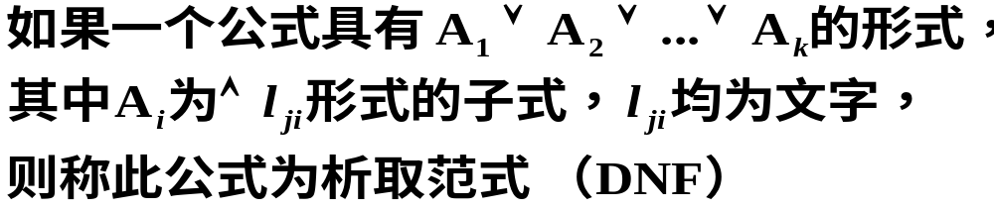
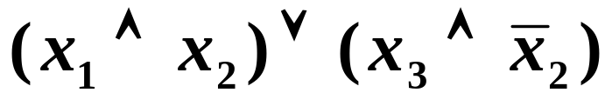
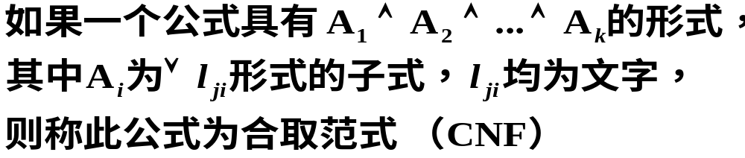
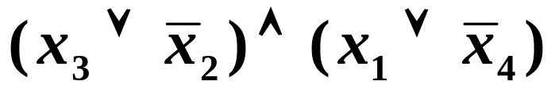
合取范式与析取范式
令x₁,x₂,…,x_{n}表示布尔变量(它们的值即可为真也可为假)。令x_{i}表示x_{i}的非。一个文字即可以是一个变量也可以是它的非。合取符号∧：and；析取符号∨：or

Slide 25
可满足性问题(SAT问题)
可满足性问题(satisfiability problem)是对于变量的任意一组真值指派确定公式是否为真。若为真则称为可满足的。
CNF可满足性问题：是判定“给定一个CNF公式(合取范式)，布尔变量是否存在一组值，使得该公式为真？”的问题。
SAT问题来源于许多实际的逻辑推理类的应用问题。是建立NP完全理论的突破点。甚至被称为“NP-完全问题的种子”。

Slide 26
算法10.5 可满足性的不确定算法
Procedure EVAL(E,n)
//判定命题E是否为可满足的。变量为X_{i}，1≤i≤n
Boolean x(1:n)
for i←1 to n do//选取一组真值指派
x_{i}←choice(true,false)
repeat
if E(x₁,…,x_{n})=true
then success
else failure
endif
end EVAL
O(n)

Slide 27
10.2.2 NP-难度和NP-完全类
定义10.2 P是所有可在多项式时间内用确定算法求解的判定问题的集合。NP是所有可在多项式时间内用不确定算法求解的判定问题的集合。
可以认为确定算法是不确定算法的一种特例，
所以可以断定P NP，
但尚不确定是否有P=NP或者P≠NP
即用不确定算法在多项式时间里猜出一个解
NP问题不是非P类问题

Slide 28
统一判定问题的输入参数
为了度量算法的复杂度，将输入的长度作为参数。
对于不确定算法A，如果存在一多项式P，使得对A的每个长度为n的输入，A的计算时间为O(P(n))，则称A具有多项式复杂度。

Slide 29

10.2.3 COOK定理
P=NP & P≠NP？
为研究这个问题，S.COOK归纳出如下问题：在NP中是否存在单一的某个问题，使得如果我们能证明它在P内，那么就意味着P=NP。
[COOK定理]可满足性在P内，当且仅当P=NP
【Cook’s Theorem】Any NP problem can be converted to SAT in polynomial time. 任何NP问题都可以在多项式时间内约化为可满足性问题
存在

Slide 30
定义10.3
定义10.3 令L₁和L₂是两个问题，如果有一(不)确定的多项式时间算法求解L₁，而这个算法使用了一个在多项式时间内求解L₂的(不)确定算法，则称L₁约化为L₂，记作L₁∝L₂。
约化具有传递性。

Slide 31
问题L₁约化为问题L₂的含义是：可以用问题L₂的解法解决问题L₁，或者说，问题L₁可以“变成”问题L₂
L₁到L₂的归约: 存在一个转换函数F，可以把问题L₁的输入x在多项式时间里转换为问题L₂的输入F(x)，问题L₁对于输入x得到正确结果当且仅当问题L₂对于输入F(x)得到正确结果。
X
F(X)
Yes/ No
F
L₂的算法
L₁的输入
L₂的输入
L₁的结果
问题L₁的算法
确定的多项式算法
不确定的多项式算法

Slide 32
定义10.5
定义10.5 设有两个问题L₁和L₂，如果 L₁∝L₂且L₂∝L₁，则称L₁和L₂为多项式等价。
对于判定问题A与最优化问题B ，非常可能有A∝B，也可能有B∝A。如最大集团问题。

Slide 33
定义10.4
定义10.4 NP-难度与NP-完全：如果可满足性约化为一个问题L，则称此问题L是NP-难度的，如果L是NP难度的且L∈NP，则称问题L是NP-完全的。
有些问题是NP-难度但不是NP-完全的

Slide 34
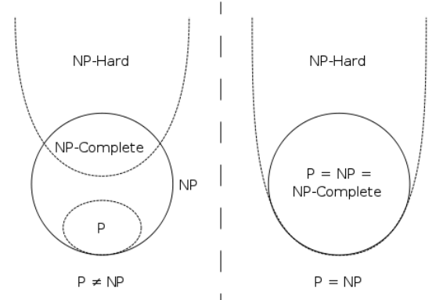
P-问题，NP-问题，NP-完全问题，NP-难度问题之间的关系

Slide 35
NP问题不是非P类问题。
NP问题是指“不确定算法”在多项式的时间里验证一个解的问题。NP问题的另一个定义是，可以在多项式的时间里猜出一个解的问题。
问题A可以约化为问题B
其含义是：可以用问题B的解法解决问题A，或者说，问题A可以在多项式时间内“变成”问题B，有一个重要的直观意义：B的时间复杂度高于或者等于A的时间复杂度。也就是说，问题A不比问题B难。
NP-完全问题
  可满足性问题可以约化到它；
  它是一个NP问题。
NP-Hard问题
可满足性问题可以约化到它。
NP-Hard问题同样难以找到多项式的算法， NP-Hard问题要比NPC问题的范围广，将有可能比所有的NPC问题的时间复杂度更高从而更难以解决。

Slide 36
约化的目的与NPC出现的原因:
一个问题约化为另一个问题时，时间
复杂度增加了，问题的应用范围也增
大了。通过对某些问题的不断约化，
我们能够不断寻找复杂度更高，但应
用范围更广的算法来代替复杂度低，
应用范围小的一类问题的算法。
存在这样一个NP问题，所有的NP问题都可以约化成它。换句话说，只要解决了这个问题，那么所有的NP问题都解决了。这种问题不只一个，它有很多个，这一类问题即NPC 问题。
如果不断地约化上去，不断找到能
“通吃”若干小NP问题的一个稍复杂
的大NP问题，那么最后是否有可能
找到一个时间复杂度最高，并且能
“通吃”所有的 NP问题的这样一个超
级NP问题？

Slide 37
P类问题：
已经找到多项式算法的问题。
NP P
？=
NP问题：
可能找到多项式算法的问题。
在研究NP问题的过程中找出了一类非常特殊的NP问题叫做NP-完全问题，即所谓的 NPC问题。
只要解决了NPC中的一个问题，那么所有的NP问题都解决了。NPC问题不只一个，它有很多个。
SAT问题是第一个被发现的NPC问题，它约化出了其他NPC问题，如果证明出SAT问题是P问题，就能证明出P=NP。

